Slide 1
ПОВЫШЕНИЕ ПРОЗРАЧНОСТИ И УРОВНЯ БЮДЖЕТНОЙ ГРАМОТНОСТИ
ВИДЕОКОНФЕРЕНЦИЯ
13 ОКТЯБРЯ 2021 г.
Грег Розенберг
Управляющий директор Clarity Global

Slide 2
Содержание презентации:
Бюджет как средство коммуникации
Наблюдения на основании опыта работы в ЮАР
Принципы четкой системы коммуникации по вопросам бюджетирования

Slide 3
Бюджет как средство коммуникации

Slide 4
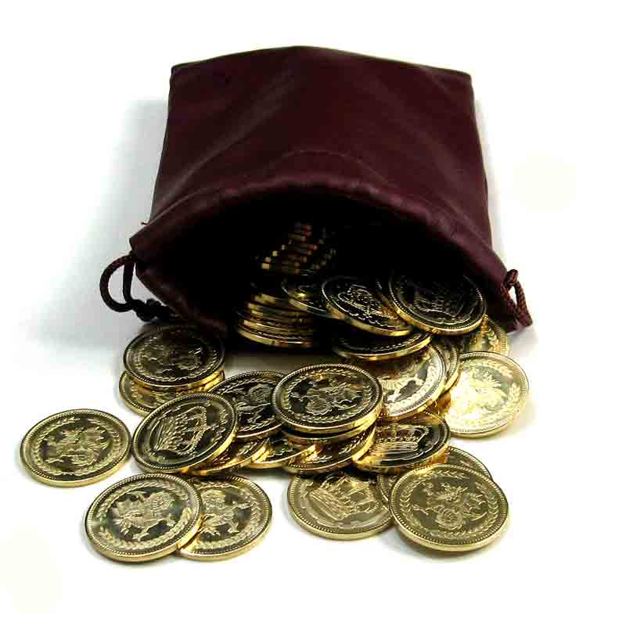
Что в имени тебе моем?
Бюджет
От лат. bulga («выпирать»), ср.фр. bouge («сумка»); или уменьш. ласк. bougette («сумочка»).
Нет, с багетами (baguette) бюджет никак не связан.
В начале 18 века министры Королевства Великобритании носили планы расходов в Парламент в большой кожаной сумке, которую называли «бюджет».
– Вэббер и Вильдавский (Webber and Wildavsky)

Slide 5
Назначение бюджетной документации
Предоставление комплексного, актуального, своевременного и надежного обзора финансовой позиции и результатов работы правительства, а также формирование фискальных прогнозов.
ЯСНО ИЗЛОЖЕННАЯ ◻︎ НАДЕЖНАЯ ◻︎ СОПОСТАВИМАЯ ︎ ◻︎ АНАЛИТИЧЕСКАЯ ◻︎ АКТУАЛЬНАЯ

Slide 6
Осуществляете ли вы взаимодействие (коммуникацию) по вопросам бюджета в достаточном объеме и достаточно эффективно?

Slide 7
Что такое прозрачность?
Качество предмета/явления, которое облегчает его понимание – Оксфордский толковый словарь
Печать или размещение в сети ≠ прозрачность
Полнота ≠ ясность изложения
Нормативно-правовое соответствие ≠ формирование политики
Данные ≠ инструкции (указания)

Slide 8
Наращивание капитала достоверности
Развитые правила и институты работы с бюджетом, подкрепленные четкой системой коммуникации и фискальной прозрачностью, способствуют повышению достоверности данных, Что, в свою очередь, повышает доступность кредитных средств и обеспечивает большую маневренность в кризисной ситуации.
– Блог МВФ с обзором Бюджетного вестника за октябрь 2021 г.

Slide 9
ОПЫТ РАБОТЫ В ЮАР

Slide 10
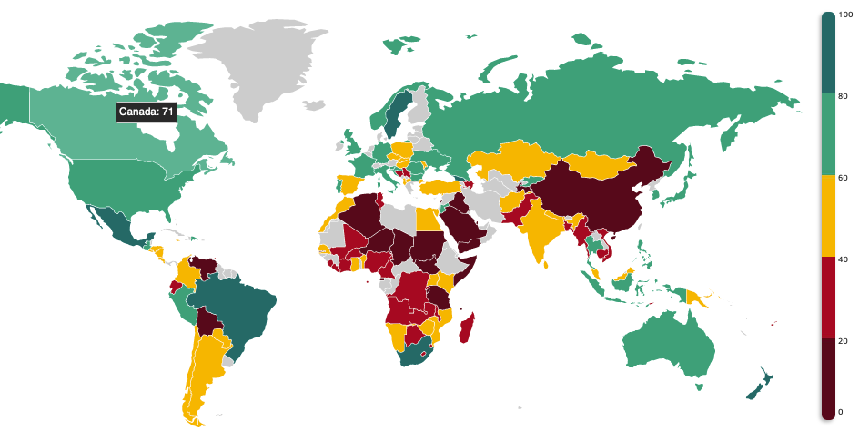
Индекс открытости бюджета (2019 г.)
Канада: 71

Slide 11
Прозрачность, надзор, участие
Название
Оценка
Новая Зеландия
Доля вопросов по буквенной классификации:
ЮАР
Швеция
A:
Мексика
B:
Грузия
C:
Бразилия
D:
Норвегия
E:
Австралия
США
Филиппины
Перу
Доминиканская Республика
Франция
Россия

Slide 12
Основные бюджетные документы ЮАР
Заявление о среднесрочной бюджетной политике
Слушается в Парламенте каждый октябрь
Рамочная политика для трехгодичного плана расходов
Как правило, содержит 45-50 стр., 20 стр. – приложения
Обзор бюджета
Слушается в Парламенте каждый февраль
Выдвигается предложение по бюджету на предстоящий год
Рассматриваются вопросы экономической и фискальной политики
Сопровождается планами расходов и соответствующими законодательными документами
Содержит около 100 стр. текста, 100 стр. дополнительных материалов и таблиц

Slide 13
Что хотят видеть журналисты?
Достоверные цифры в понятном контексте
Точную оценку экономической и фискальной позиции
Ясность изложения (без профессиональных жаргонизмов)
Интересные факты, сравнения
Ответы на вопросы «И что с того?» и «Что дальше?»
Четкую позиции по политике и компромиссные решения
Материалы для громких заголовков в газетах*

Slide 14
День бюджета
6.00. «За закрытыми дверями» – журналистам предоставляется доступ к бюджетным документам в закрытой комнате под строгим эмбарго на репортажи. Зато дают кофе!
11.00. Пресс-конференция с министром финансов, официальными представителями казначейства и центрального банка
14.00. Бюджетное послание

Slide 15
Бюджет для СМИ – источник новостных материалов
Bloomberg
DAILY
MAVERICK
Как сообщил представитель Казначейства в среду, в 2021 году на покупку и введение вакцины до марта 2024 года выделено 10,3 млрд рэндов (708 млн долл. США) Обзор бюджета. Дополнительные 9 млрд рэндов будут выделены из резервного фонда; также будут выделены специальные средства при необходимости, поскольку итоговая стоимость программы на данный момент неизвестна,
Вместе с тем, Казначейство предоставляет налоговые льготы компаниям, осуществляющим отчисления в пенсионные фонды. Согласно последнему Обзору бюджета Казначейства, в пенсионные фонды было отчислено около 100 млрд рэндов.
ING
fin24
По данным Обзора бюджета , суммарные консолидированные расходы составят 6,16 трлн рэндов в год в среднесрочной перспективе, причем большая часть расходов придется на социальные услуги.
В бюджете отражена положительная динамика налоговых поступлений и подтверждаются планы по сокращению расходов
В более широком контексте EM фискальный ущерб от пандемии Covid-19 в ЮАР стал одним из самых значительных в мире; по прогнозам Национального казначейства, валовый долг вырос до 80,3 % ВВП (по сравнению с 63,3 % в марте 2020 г.).
BROOKINGS
В Обзоре бюджета Национального казначейства за 2020 года отмечается, что, несмотря на существенное увеличение налоговой нагрузки за последние пять лет, разница между прогнозируемыми и взысканными поступлениями в бюджета продолжила расти. Таким образом, ключевой мерой станет повышение эффективности взимания налогов за счет наращивания ресурсов Налоговой службы ЮАР и укрепления политики в целях сокращения случаев ухода от уплаты налогов.
REUTERS
По информации Moody’s, весьма вероятно, что ЮАР обеспечит дополнительную финансовую поддержку для испытывающего затруднения оператора ЖКУ Eskom. Об этом свидетельствуют новые меры управления доходами и расходами, изложенные в следующем Обзоре бюджета; также не исключается сокращение статей расходов.

Slide 16
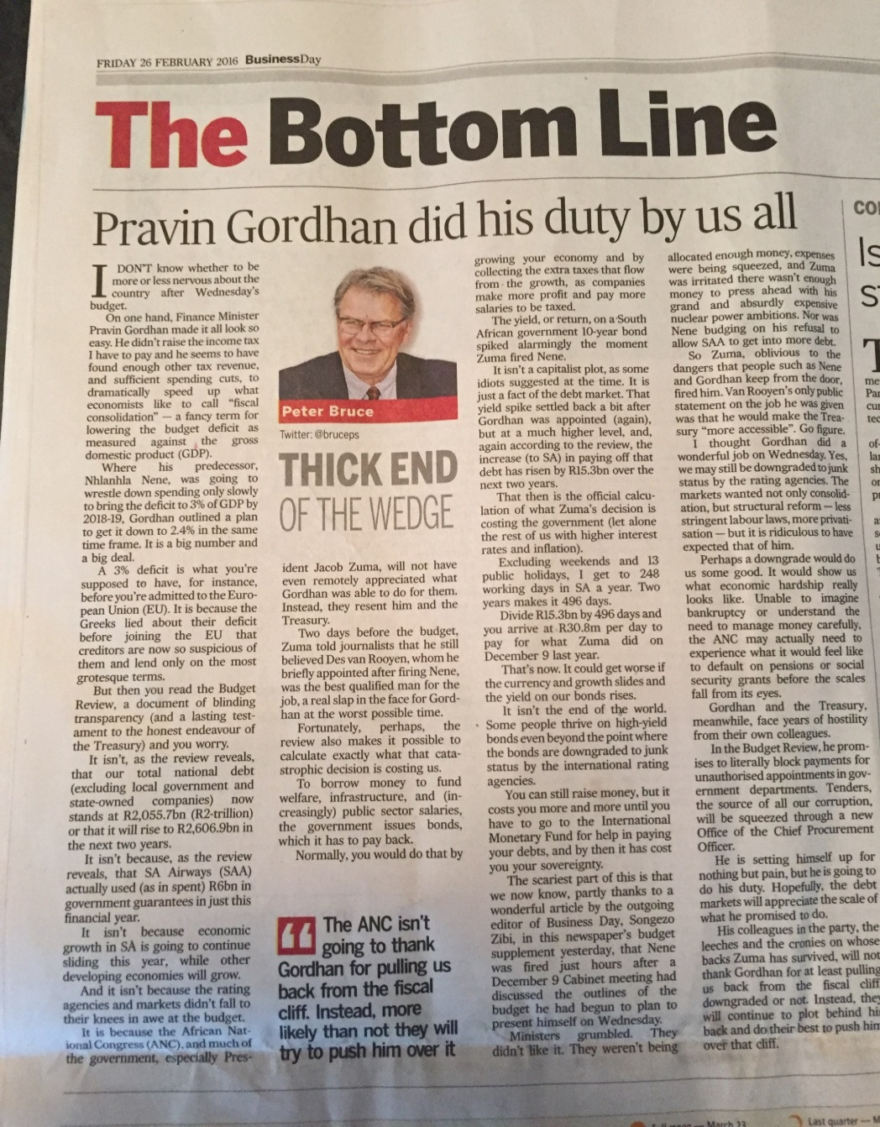
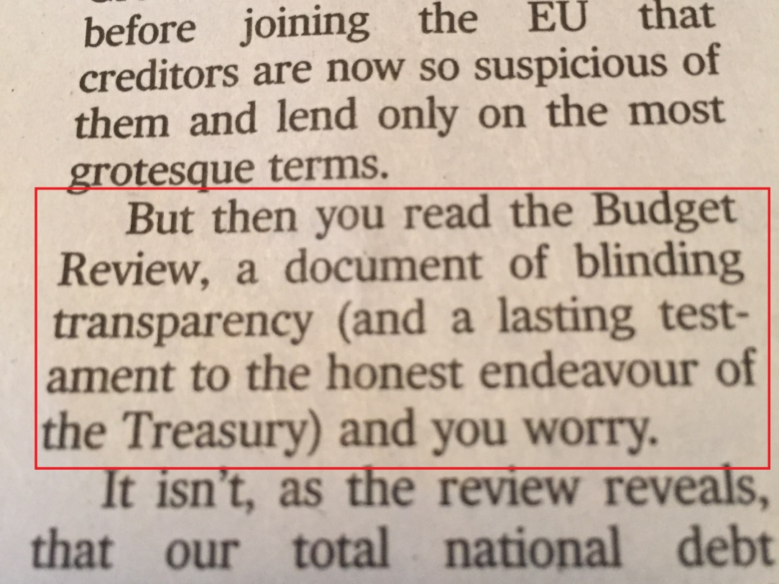
Прозрачность и бюджет

Slide 17
Прозрачность и целостность
«Национальный бюджетный процесс характеризуется высокой степенью прозрачности и хорошо себя зарекомендовал в мировом сообществе».
– Леон Майбург, Резервный банк ЮАР

Slide 18
Вопрос из опросника
Кто является основными пользователями ваших ключевых бюджетных документов? Выберите один вариант ответа.
Парламент
Финансовые рынки
Журналисты
Государственные департаменты
Многосторонние финансовые организации
f) Рейтинговые агентства
g) НКО
h) Широкая общественность
i) Экономисты
j) Все вышеперечисленное

Slide 19
Наш подход к бюджету в ЮАР
Начните с ясного мышления. Что хочет донести до нас Казначейство?
Расскажите о целях и выделяемых на их достижение средствах, изменениях в политике, новых инициативах, достижениях и актуальных проблемах
Пишите ясным, понятным языком, ориентированным на аудиторию неспециалистов. Оптимизируйте контент, вынесите подробную информацию в приложения. Проиллюстрируйте материал таблицами, графиками, визуализированной сводной информацией.
Бюджет как политика и инструмент планирования.

Slide 20
Принципы четкой системы коммуникации по вопросам бюджетирования

Slide 21
Принципы четкой системы коммуникации по вопросам бюджетирования
Помните о потребностях пользователя вашего отчета по бюджету
Излагайте информацию ясно и по делу
Структурируйте документы логически
Обеспечьте компактность основных документов по политике
Опускайте ненужные подробности
Отдавайте предпочтение конкретике, а не абстрактным рассуждениям
Снижайте насыщенность информации фактами
Эффективно используйте визуальные элементы
Предоставляйте достаточные аналитические пояснения
Используйте повествовательный нарратив

Slide 22
Аудитория: Помните о потребностях пользователя вашего отчета по бюджету
Для кого пишется бюджетный документ? Для различных целевых аудиторий, но в чем цель?
Четко донести экономические идеи до неспециалистов.
Изложить материал своими словами.
Не писать для узкого круга специалистов.

Slide 23
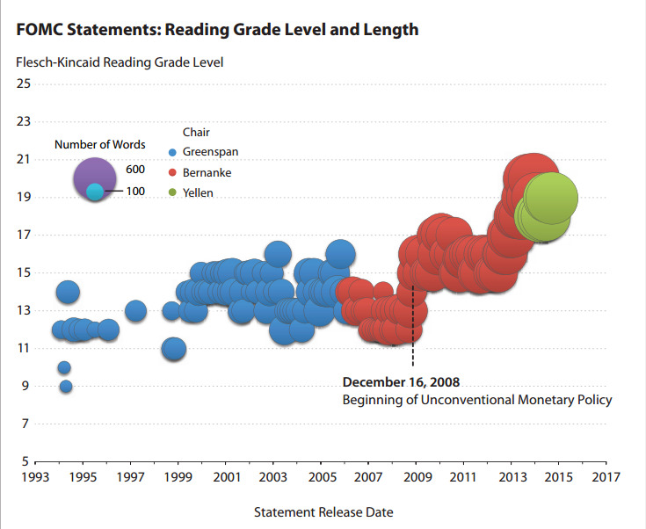
Лингвистическая инфляция в Федеральной резервной системе
Отчет Комитета по операциям на открытом рынке Федеральной резервной системы (FOMC): Индекс удобочитаемости и длины предложений
Индекс удобочитаемости (Flesch-Kincaid Reading Grade Level)
Председатель
Кол-во слов
Greenspan
Bernanke
Yellen
16.12.2008
Начало нетрадиционной монетарной политики (Beginning of Unconventional Monetary Policy)
Дата публикации отчета

Slide 24
Аудитория: Избегайте перенасыщенности текста узкоспециальной терминологией
Уменьшение дефицита и валовых потребностей в финансировании понизило уровень напряженности на внутреннем рынке капитала. На Рис. 6 мы видим, чточистый объем эмиссии внутренних государственных ценных бумаг в фиксированных ценах значительно снизился в начале 2018 года в . Эта тенденция сопровождалась снижением процентных ставок по ценным бумагам с различным сроком погашения. За последние два года процентные ставки при эмиссии упали на 10 процентных пунктов. Сниженные процентные ставки и чистые объемы эмиссии оказали положительное влияние на фискальную отчетность благодаря уменьшению процентных платежей.

Slide 25
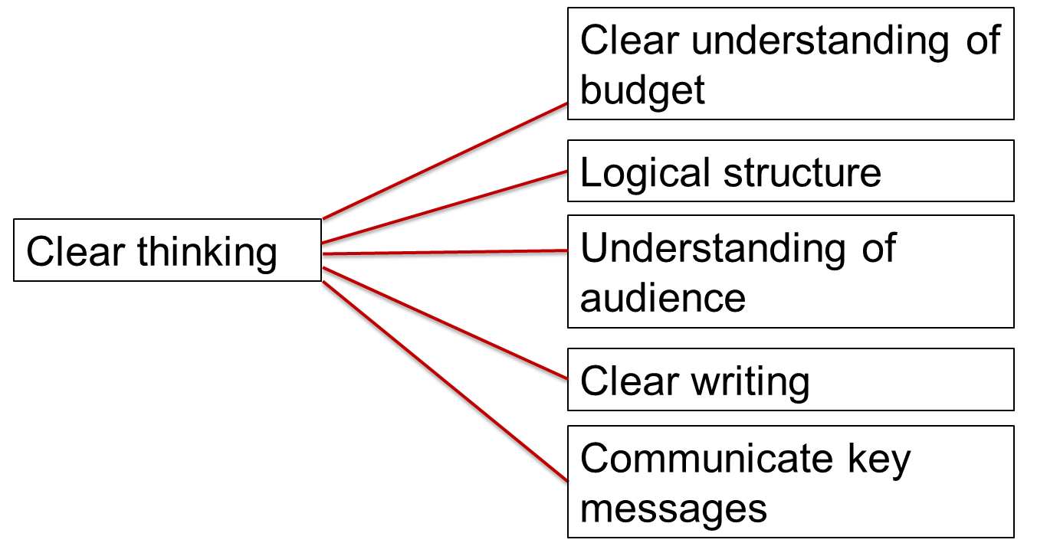
Излагайте информацию ясно и по делу
Четкое понимание бюджета
Логическая структура
Ясность мышления
Понимание аудитории
Ясность изложения
Донесение основных идей

Slide 26
Излагайте информацию ясно и по делу
Основной целью данной Схемы является стимулирование ускоренного распространения электромобилей путем предоставления авансовых бонусов при покупке электромобилей, а также создания необходимой инфраструктуры, необходимой для заряда электромобилей.
Схема стимулирует потребителей использовать электромобили, предлагая бонусы при покупке и постройки сети зарядных станций.

Slide 27
Что такое профессиональный жаргон?

Slide 28
Избегайте профессионального жаргона
В 2018 – 2019 гг. темпы роста денежных агрегатов ревертировали долгосрочную динамику после беспрецедентных изменений в 2016 – 2017 гг., обусловленных демонитизацией, а затем снова в 2017 – 2018 гг. в связи с ремонетизацией. По состоянию на 31 марта 2019 г. резервные денежные средства (М0) продемонстрировали рост в размере 14,5 % по сравнению с предыдущим годом. Источник роста M0, в основном, обусловлен денежными средствами в обращении.

Slide 29
Поясняйте технические (специфические) термины
В Главе 7 рассмотрены риски, которые могут оказать непосредственное влияние на бухгалтерский баланс через балансовые операции (например, кредитование частного сектора или привлечение долгового капитала для покупки активов, как в случае с оказанием финансовой помощи банкам на грани банкротства), балансовые переводы (государство берет на себя обязательства организации из частного сектора, либо в физическом выражении, либо посредством статистической реклассификации) и эффекты от оценки (например, эффект движения валют в зависимости от стоимости валютных резервов в фунтах стерлингов).

Slide 30
Структурируйте документы логически
Национальное бюджетное послание 2016 г. | Пересмотренная структура на 2017 г.
1. Предложение (обоснование) 2. Введение 3. Урегулирование задолженности 4. Экономический обзор 5. Бюджетная система 6. Возрождение сельского хозяйства 7. Развитие горнообогатительной отрасли/создание добавленной стоимости 8. Стимулирование инвестиций в частном секторе 9. Реализация потенциала МСП 10. Развитие инфраструктуры и ТЭК и ЖКУ 11. Социальные услуги 12. Поддержка партнеров по развитию 13. Стабильность финансового сектора 14. Государственное финансирование 15. Показатели оценки поступлений 16. Корпоративное управление и управление эффективностью деятельности 17. Активная борьба с коррупцией 18. Цели в области устойчивого развития 19. Заключение Приложения | Вступительное слово (обращение министра или постоянного заместителя министра) 1. Обзор 2. Экономический прогноз 3. Фискальная система 4. Задолженность и непогашенные внешние платежи 5. Предложения по расходам 6. Показатели оценки поступлений 7. Планы расходов 8. Инициативы структурной политики Приложения:

Slide 31
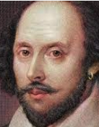
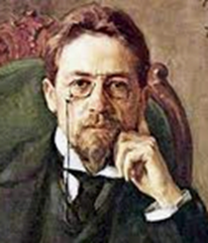
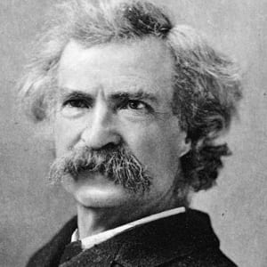
Количество и качество
Краткость есть душа ума (У. Шекспир)
Краткость – сестра таланта (А.П. Чехов)
У меня не было времени написать короткое письмо, поэтому я написал длинное. (М. Твен)

Slide 32
Излагайте материал компактно
Краткий обзор бюджета
517 стр.
В вводной главе
36 стр.
таблиц

Slide 33
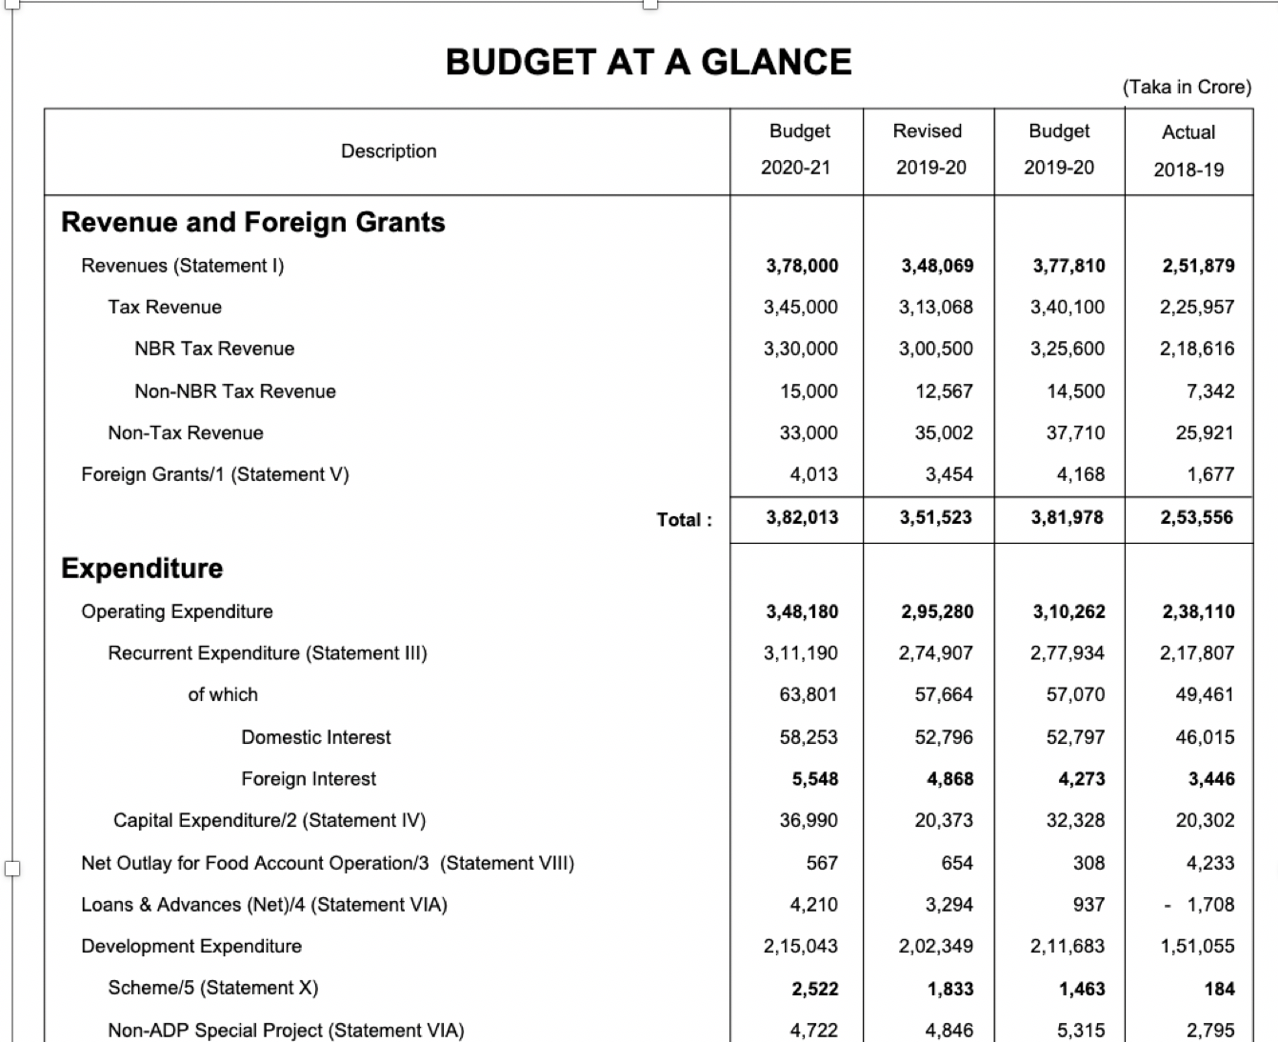
Излагайте материал компактно, но с достаточной контекстной информацией
КРАТКИЙ ОБЗОР БЮДЖЕТА
(Бангладешские таки в крорах)
Описание | Бюджет 2020–21 | Пересмотренный бюджет 2019–20 | Бюджет 2019–20 | Факт 2018–19
Поступления и иностранные гранты
Поступления (Отчет 1) | 3,78,000 | 3,48,069 | 3,77,810 | 2,51,879
Налоговые поступления | 3,45,000 | 3,13,068 | 3,40,100 | 2,25,957
Налоговые поступления Национальное управление по налогам | 3,30,000 | 3,00,500 | 3,25,600 | 2,18,616
Налоговые поступления, не связанные с Национальным управлением по налогам | 15 000 | 12 567 | 14 500 | 7 342
Неналоговые поступления | 33,000 | 35 002 | 37 710 | 25 921
Иностранные гранты/1 (Отчет V) | 4 013 | 3 454 | 4 168 | 1 677
Итого: | 3,82,013 | 3,51,523 | 3,81,978 | 2,53,556
Расходы
Операционные расходы | 3,48,180 | 2,95,280 | 3,10,262 | 2,38,110
Регулярные расходы (Отчет III) | 3,11,190 | 2,74,907 | 2,77,934 | 2,17,807
из которых | 63 801 | 57 664 | 57 070 | 49 461
Внутренний процент | 58 253 | 52 796 | 52 797 | 46 015
Внешний процент | 5 548 | 4 868 | 4 273 | 3 446
Капитальные затраты/2 (Отчет IV) | 36 990 | 20 373 | 32 328 | 20 302
Чистые расходы на обслуживание продовольственных счетов/3 (Отчет VIII) | 567 | 654 | 308 | 4 233
Займы и авансы (Чистые)/4 (Отчет VIA) | 4 210 | 3 294 | 937 | - 1,708
Расходы на развитие | 2,15,043 | 2,02,349 | 2,11,683 | 1,51,055
Схема/5 (Отчет Х) | 2 522 | 1 833 | 1 463 | 184
Расходы, не связанные со специальными проектами в рамках Уточненного плана освоения (Отчет VIA) | 4 722 | 4 846 | 5 315 | 2 795
Краткий обзор бюджета
2 стр.
Пояснения отсутствуют

Slide 34
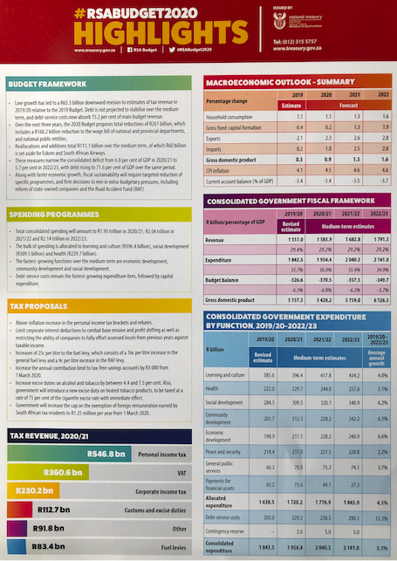
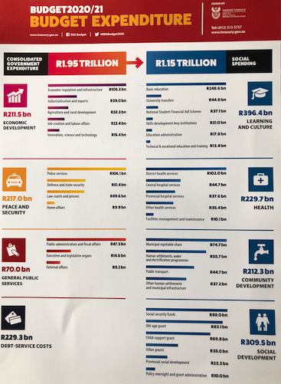
Основные выводы на основании опыта работы в ЮАР

Slide 35
Опускайте ненужные подробности, снижайте насыщенность информации фактами
ИСХОДНЫЙ ТЕКСТ
В связи с низким уровнем осадков в прошлом году и несмотря на более низкий уровень воды у дамбы, посредством схем Суджалам Суфалам Йоджана и Сауни Йоджана, водохранилища были наполнены путем подъема воды их Нармадского канала. Наполнение резервуаров Аджи-1 и Нияри-1 для г. Райкота, Аджи-3 и Ранджит Сагар для г. Джамнагара, Вери-1 для г. Гондала, Маччху-2 для г. Морби, Маччху-1 для г. Ванканера и Бхандар-1 для Джетпура, Гондала и других районов, резервуаров Сукхбхадар для г. Ранпура и дамбы Тапар для Кутчхх, водой из Нармадского канала, потребности местного населения в питьевой воде были удовлетворены в достаточной степени.
ОТРЕДАКТИРОВАННЫЙ ТЕКСТ
В связи с низким уровнем осадков в прошлом году в рамках схем Суджалам Суфалам Йоджана и Сауни Йоджана были наполнены обмелевшие резервуары путем поднятия воды из Нармадского канала. Таким образом был обеспечен доступ к безопасной для здоровья питьевой воде.

Slide 36
Отдавайте предпочтение конкретике, а не абстрактным рассуждениям
Дефицит (языковой) конкретики во Всемирном банке
Компьютерный анализ годовых отчетов банка за более чем 65 лет выявил резкое снижение фактологической точности текстов, на смену которой пришел так называемый исследователями «управленческий дискурс», или птичий язык канцеляризмов, истинный смысл которого понять довольно сложно.
– газета New York Times, 14 апреля 2016 г.

Slide 37
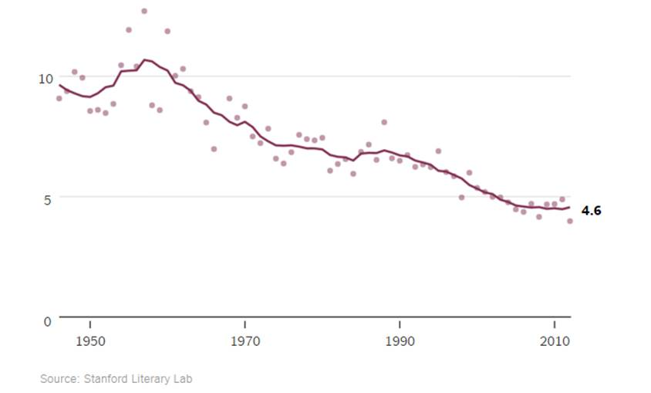
Упущенное время
Количество наречий времени, таких как «в настоящий момент», «в последнее время», «в дальнейшем» на тысячу слов отчетов Всемирного банка

Slide 38
Используйте таблицы и графики, чтобы обосновать свою точку зрения

Slide 39
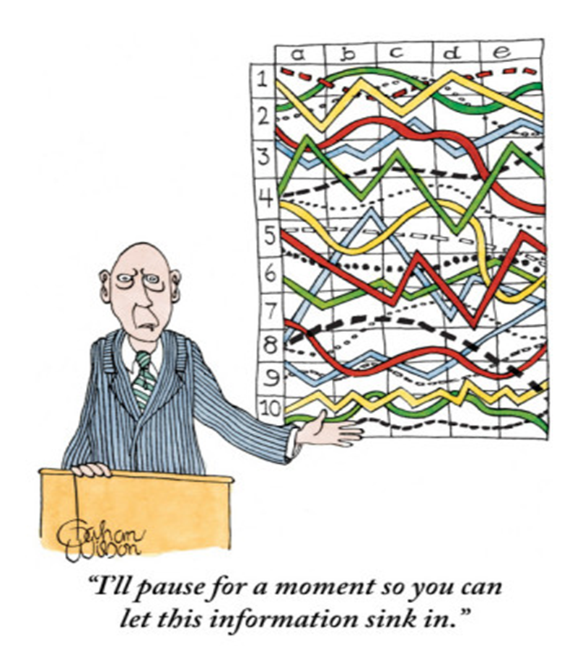
Не делайте визуальный материал слишком сложным для восприятия
«Я сделаю паузу, чтобы дать вам время переварить эту информацию».

Slide 40
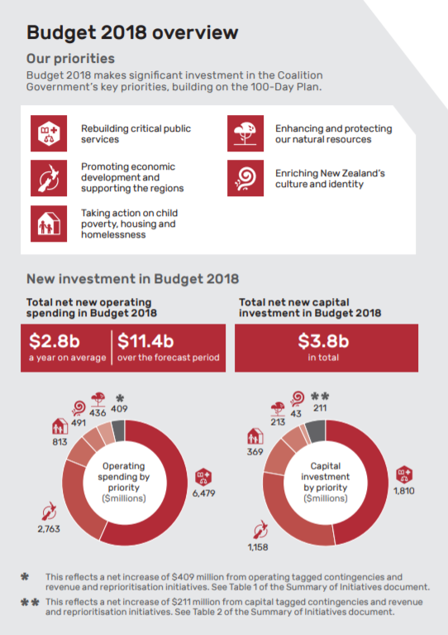
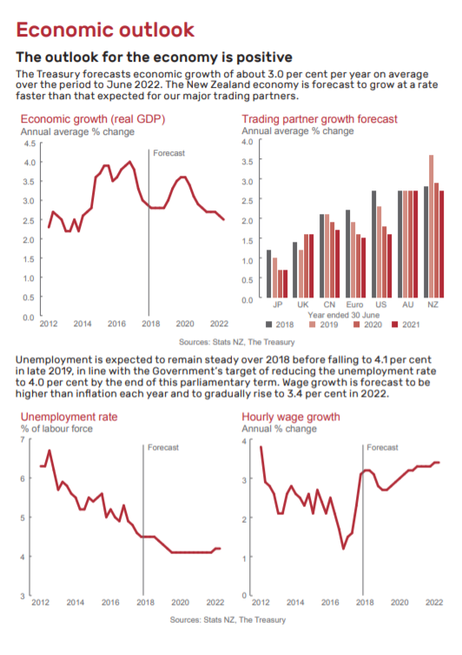
Новая Зеландия: обзор и прогноз

Slide 41
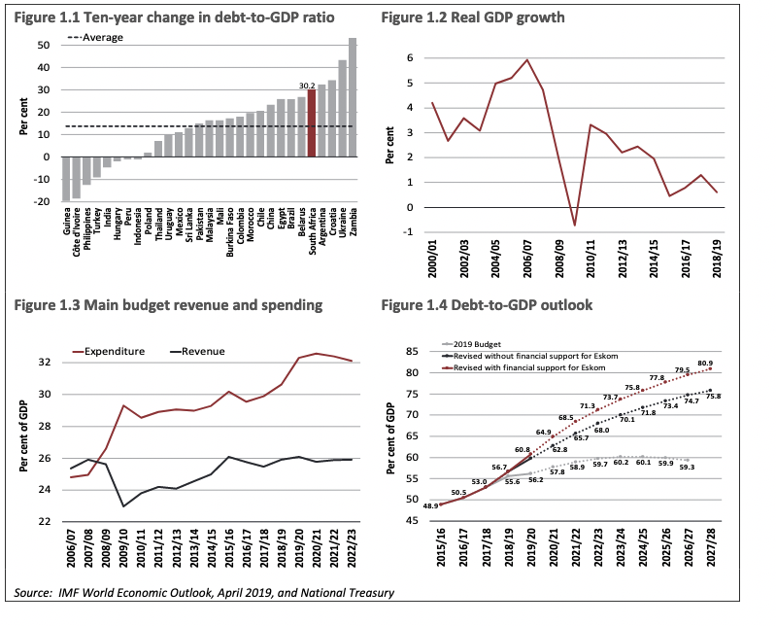
ЮАР: среднесрочный прогноз

Slide 42
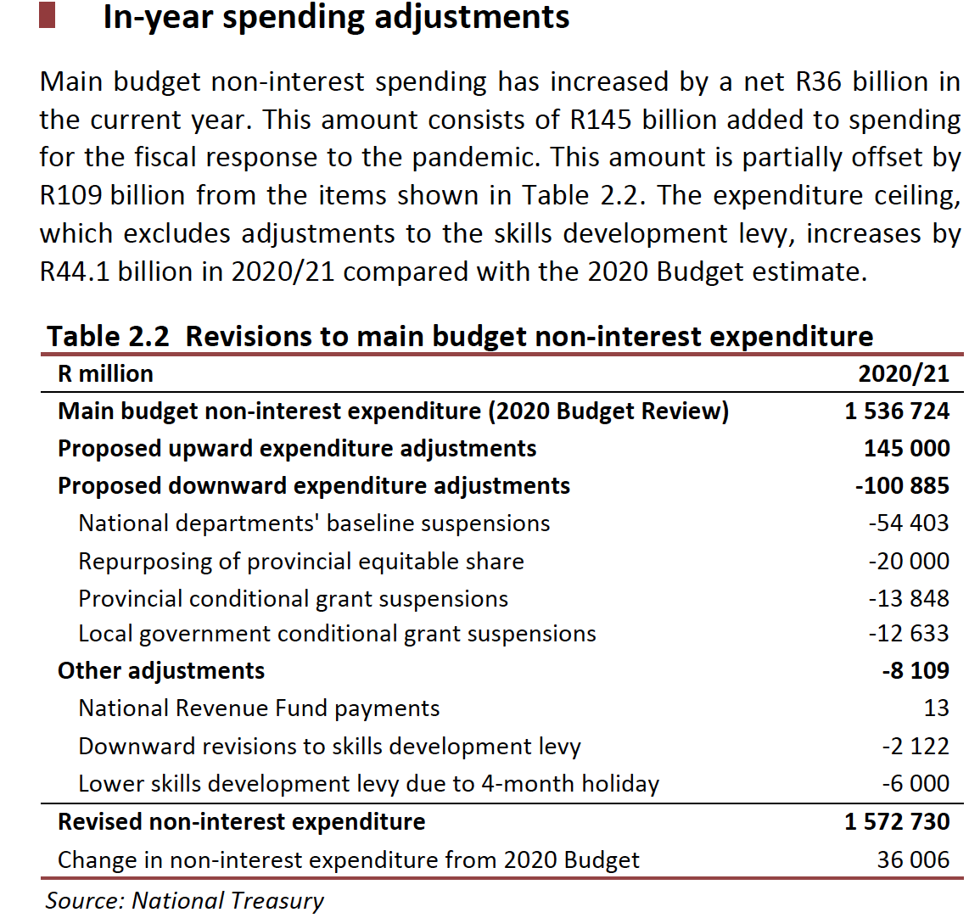
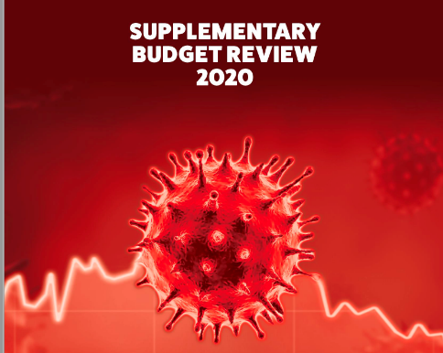
Используйте таблицы эффективно
Источник: Национальное казначейство
Корректировки расходов в течение года
В текущем году основные непроцентные бюджетные расходы увеличились на чистую сумму в размере 360 млрд рэндов. Эта сумма включает 145 млрд рэндов на фискальные меры реагирования на пандемию. Эта сумма частично покрывается 109 миллионами рэндов по статьям, указанным в Таблице 2.2. В 2020 – 2021 гг. лимит расходов, исключающий корректировки с учетом расходов на профессиональную переподготовку, увеличился на 44,1 млрд рэндов по сравнению с оценками, заложенными в бюджет в 2020 году.
Таблица 2.2 Поправки к основным статьям непроцентных бюджетных расходов
Млн рэндов | 2020/21
Основные непроцентные бюджетные расходы (Обзор бюджета 2020 г.) | 1 536 724
Предложенные повышающие корректировки расходов | 145 000
Предложенные понижающие корректировки расходов | -100 885
Базовое временное прекращение деятельности государственных департаментов | -54 403
Перепрофилирование провинциальной доли участия | -20 000
Временное прекращение предоставления условных провинциальных грантов | -13 848
Временное прекращение предоставления условных грантов местных властей | -12 633
Прочие корректировки | -8 109
Отчисления в Национальный резервный фонд | 13
Понижающие корректировки с учетом расходов на профессиональную переподготовку | -2 122
Снижение расходов на профессиональную переподготовку в связи с нерабочими 4 месяцами | -6 000
Пересмотренные непроцентные расходы | 1 572 730
Изменения в непроцентных расходах по сравнению с бюджетом 2020 г. | 36 006

Slide 43
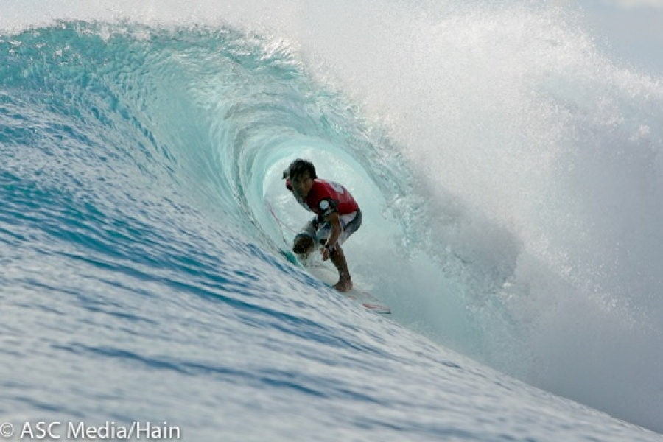
Предоставляйте аналитические пояснения
Аналитические пояснения помогают вашей аудитории разобраться в больших объемах информации

Slide 44
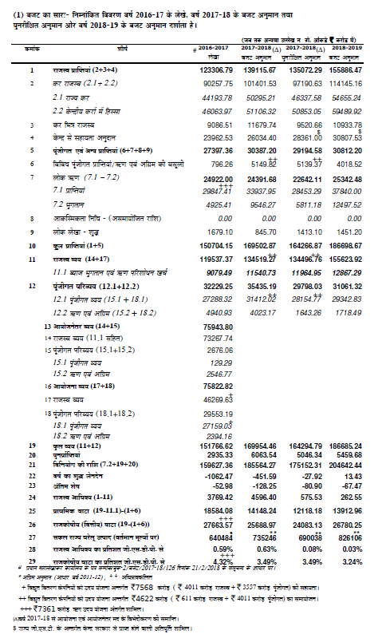
Данные ≠ аналитика

Slide 45
Расскажите бюджетную историю

Slide 46
Выстраивание бюджетного сюжета
Определение центральной темы отчета
Разбивка нарратива на логическую последовательность
Использование определенной темы как путеводной нити для пользователя – переплетите ей все повествование
Помните: данные сами по себе не дают полного представления о бюджете, как об связной истории

Slide 47
Формирование долгосрочной фискальной политики
ЮАР, Отчет о среднесрочной бюджетной политике, 2012 г.
Сужение фискального пространства в сочетании с разрушением связи между входными данными бюджета и социальными результатами подразумевает необходимость принятия дополнительных мер по обеспечению фискальной базы для страны и повышению качества расходования бюджетных средств. В течение следующих трех лет рост расходов стабилизируется и будет сдерживаться в определенных границах...
Тем не менее, если материализуются значительные риски, влияющие на прогнозы; а экономическая ситуация ухудшится, реализация этих фискальных задач потребует пересмотра текущих расходов и планов поступлений. В сценарии пониженного роста потребуется соблюсти надлежащий баланс между ограничениями расходов и новыми инициативами по поступлениям.
2013
2014
2012
2015
2016
2017

Slide 48
Формирование долгосрочной фискальной политики
ЮАР, Отчет о среднесрочной бюджетной политике, 2014 г.
По данным Отчета о среднесрочной бюджетной политике за 2012 год, экономический и фискальный прогнозы должны были ухудшиться, и мог потребоваться пересмотр планов расходов и поступлений. В бюджете на 2013 год правительство урезало свои планы по расходам и снизило резерв под нераспределенные непредвиденные расходы. Восемь месяцев назад, в бюджете на 2014 год было указано, что в случае ухудшения экономического прогноза могут потребоваться дополнительные меры по обеспечению фискальной устойчивости.
Этот поворотный момент наступил.
2013
2014
2012
2015
2016
2017

Slide 49
Формирование долгосрочной фискальной политики
ЮАР, Отчет о среднесрочной бюджетной политике, 2014 г. (продолжение)
Правительство предложило серию мер по снижению дефицита и стабилизации уровня долга в среднесрочной перспективе. Пять компонентов фискального пакета:
Снижение роста расходов. Правительство снизит верхний лимит расходов в бюджете на 2014 год до 25 млрд рэндов в течение следующих двух лет.
Корректировка налоговой политики и налогового администрирования. Предложения будут внесены в рамках бюджета на 2015 год с целью получения дополнительных поступлений в размере не менее 27 млрд рэндов в течение следующих двух лет.
Оптимизация процедур подготовки бюджета. Правительство обратило особое внимание на необходимость оптимизации процедур долгосрочного планирования и эффективного распределения ресурсов в рамках фискальной системы, объединяющей агрегированные расходы и тенденции экономического роста за рамками среднесрочной перспективы.
Фиксирование численности государственных служащих. Правительство также проведет пересмотр вакансий, оплачиваемых из государственного бюджета.
2013
2014
2012
2015
2016
2017

Slide 50
Подведем итоги
Помните о потребностях пользователя вашего отчета по бюджету
Пишите по делу
Используйте логическую структуру
Излагайте материал компактно
Опускайте ненужные подробности
Предпочитайте конкретику, а не абстрактные рассуждения
Снижайте насыщенность информации фактами
Используйте визуальные элементы
Предоставляйте достаточные аналитические пояснения
Используйте повествовательный нарратив

Slide 51
Будем рады ответить на ваши вопросы!

Slide 52
Спасибо!

